Slide 1
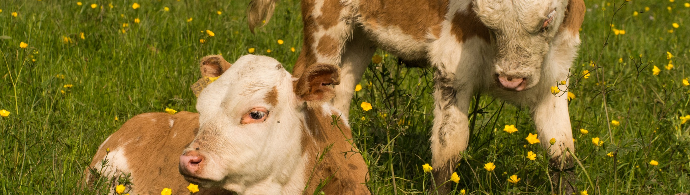

Mejores prácticas agrarias
Producción ganadera
© Sven Schulz, Bodensee-Stiftung

Slide 2
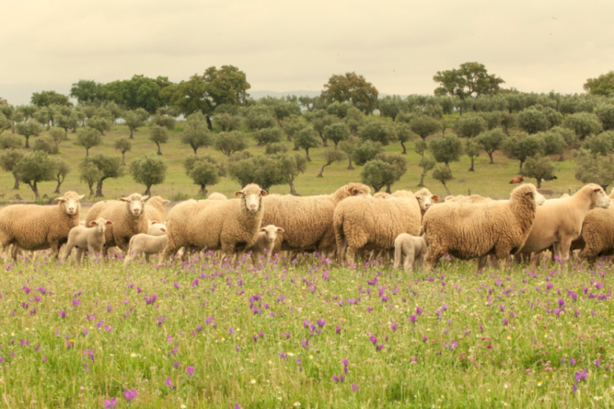
1. El concepto de ganadería
El término "ganado" se refiere a todas las especies y razas animales que se mantienen o crían en cautiverio principalmente con fines agrícolas - Organización de las Naciones Unidas para la Agricultura y la Alimentación (FAO 2017)
Esto incluye muchas especies y razas de mamíferos, incluso aves e insectos como abejas y gusanos de seda.
Figura 1 – La oveja (Ovis aries) es una de las especies más populares de ganado en el mundo. La población mundial de ovejas y cabras (Capra aegagrus hircus) se estima en 1.87 billones de cabezas de ganado (Robinson et al. 2014). Foto: © Terraprima.
Notes:
The main task of livestock production is to provide a secure protein supply for a fast-growing world population in order to contribute to food security. Consumption patterns in industrialized and emerging economies have led to an intensification of animal husbandry and a more globalized food market, resulting in tremendous changes in the use of agricultural land, grassland and pastures, highly intensive production systems and worldwide trade of animal food and animal products.

Slide 3
2. Sistemas ganaderos y producción
‘Sistemas ganaderos’ (FAO 2017) - Prácticas involucradas en el proceso de cría de ganado en una explotación específica y sus características generales.
Sistemas de pastoreo – caracterizados por rumiantes (por ejemplo, ovejas y cabras) pastando en pastizales de herbáceas, a menudo en zonas de acceso libre y con movilidad. Los sistemas de pastoreo pueden ser:
  Nómadas;
  Semi nómadas o transhumantes;
  Sedentarios;
Sistemas mixtos – caracterizados por contar con actividades que conectan la ganadería con la producción agrícola
Sistemas industiales – caracterizados por una ganadería intensiva en la que al menos el 90% de la materia seca del alimento del animal se produce fuera de la granja.

Slide 4
2. Sistemas ganaderos y producción
A escala global
En las próximas décadas se espera que aumente la demanda de la producción ganadera. Como consecuencia,se espera que también aumente la presión sobre los recursos del territorio (McMichael et al. 2007).
El sector de la producción ganadera el mayor consumidor mundial de recursos de la tierra (Monfreda et al. 2008, Ramankutty et al. 2008, Teillard et al. 2016, FAO 2018b):
30% de la superficie terrestre no cubierta de hielo;
≈ 80% del total de la superficie agraria;
≈ 8% del uso de agua mundial.
Cambios en la dieta de los paises emergentes
Riesgo de impactos negativos sobre la biodiversidad
Notes:
Livestock supports the livelihoods and food security of almost 1.3 billion people worldwide and represents about 40% of the global value of agricultural output.
The consumption of meat in Asian countries, such as China and Indonesia, has already increased significantly and dairy consumption is expected to increase in India (FAO 2018a).
In 1978, meat consumption in China corresponded to 1/3 of that in the United States of America (USA). However, currently the former is more than the double of the latter (Larsen 2012).

Slide 5
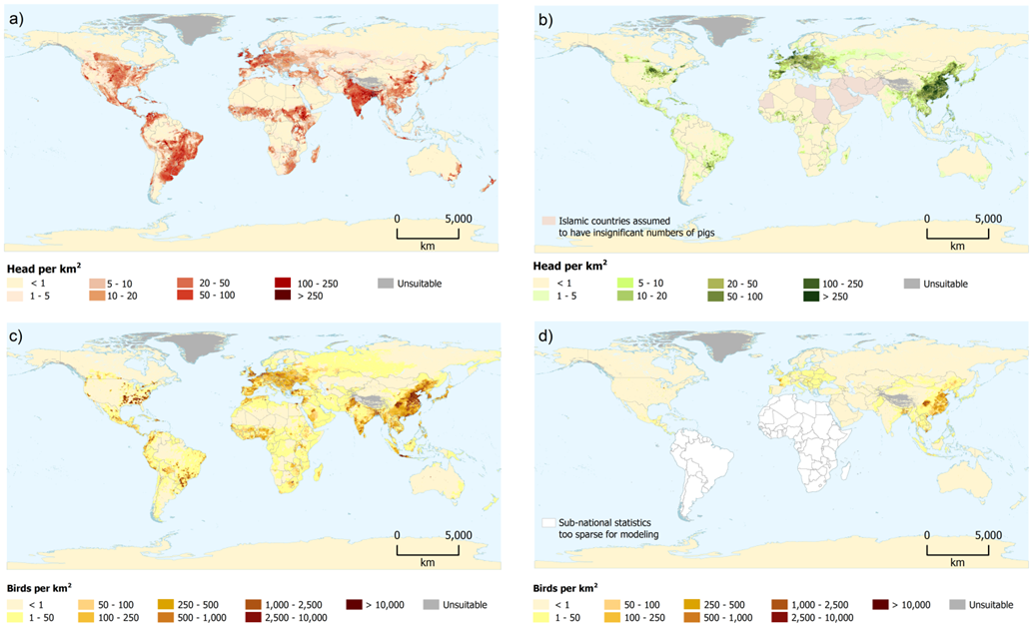
2. Sistemas ganaderos y producción
A escala global
Figura2 – Distribución mundial de a) ganado bovino; b) porcino; c) avícola; and d) pato, excuyendo Sudamérica y África (Robinson et al. 2014).
Notes:
The global livestock standing populations are estimated to include about 1.43 billion cattle, 1.87 billion sheep and goats, 0.98 billion pigs and 19.60 billion chickens (Robinson et al. 2014) (Figure 2).

Slide 6
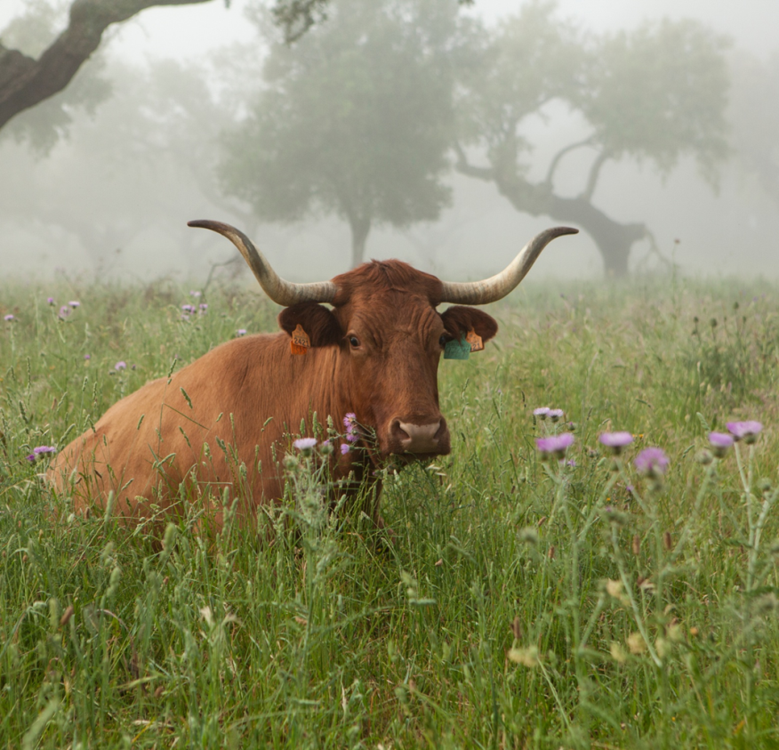
2. Sistemas ganaderos y producción
En la Unión Europea
El sector ganadero en la UE es el mayor del mundo (Eurostat 2018):
Carne, leche y huevos → ≈ 39% de la producción de la industria agraria;
En 2015, ≈ 10 millones de personas empleadas en el sector agrario en la UE-28;
Los pastos ocupan casi el 22% ode la superficie agraria europea
©Terraprima

Slide 7
3. Impactos medioambientales de la producción ganadera
  3.1. Ganadería y cambio climático
Unas emisiones significativas de gases de efecto invernaderos (GEI), generando a escala mundial alrededor de 7.1 Gt de CO₂ (Gerber et al. 2013):
Metano (CH₄) (≈44%);
óxido nitroso (N₂O) (≈29%);
dióxido de carbono (CO₂) (≈27%).
Las estimaciones para la UE (JRC 2010):
≈ 9.1% de GEI provienen de este sector (si incluimos el impacto que genera la producción de alimento para el ganado);
12.8% del total de las emisiones de GEI (si incluimos las emisiones del uso del suelo y los cambios en este uso).
Notes:
7.1 gt of CO2 - representing about 14.5 % of all anthropogenic GHG emissions (Gerber et al. 2013).

Slide 8
3. Impactos medioambientales de la producción ganadera
  3.2. Ganadería y biodiversidad
  La falta de una "moneda" común para la biodiversidad complica la evaluación de los impactos sobre esta (FAO 2016).
La producción ganadera depende de la biodiversidad y al mismo tiempo juega un papel determinate en el modelado de la biodiversidad (vía de doble sentido):
Incremento en el paisaje y la diversidad de especies a escala local
Disminución de muchas especies silvestres en Europa
Notes:
Biodiversity is complex and multivariate by nature. The assessment of biodiversity is complicated by the lack of a common ‘currency’ for biodiversity, and by it being extremely context-dependent. Due to societal value judgements, there is great variation in the conservation value of different species and habitats, which complicates decision-making about conservation objectives and priorities

Slide 9
3. Impactos medioambientales de la producción ganadera
  3.2. Ganadería y biodiversidad
  La evaluación de la biodiversidad es extremadamente dependiente del contexto, con una gran variación en la conservación de diferentes especies y hábitats.
  La expansión de la agricultura, los pastos, huertos y tierras cultivadas han conducido a generar nuevos elementos del paisaje, ligando la conservación de la biosiversidad y los hábitats a los agro-ecosistemas.
    ≈ 176 millones de ha de pastos arables y áreas usadas para la agricultura (EC 2017);
    ≈ 50% de las especies europeas están asociadas a hábitats agrarios (EEA 2003).

Slide 10
3. Impactos medioambientales de la producción ganadera
  3.2. Ganadería y biodiversidad
  La producción ganadera puede tener impactos positivos y negativos en la biodiversidad a través de las cinco principales causas de cambio (Teillard et al. 2016) (Figura 3):
  Cambios de hábitat;
  Contaminación;
  Cambio climático;
  Sobre explotación;
  Especies invasoras.
Principales impactos negativos:
Destrucción de habitats;
Degradación de suelos;
Acidificación y eutrofización de suelos y cuerpos de agua.
Notes:
Notwithstanding the role that livestock has played and still plays in shaping part of Europe's biodiversity in relation to agroecosystems, particularly through grazing, the main impacts highlighted in literature and scientific reports, and frequently by non-governmental organisations (ENGOs), are negative. These include:
The destruction of habitats through the conversion of native primary forest into pastures or feed crop production areas, mostly in South America and particularly in the Amazon rainforest and the Brazilian Pantanal regions (Lambin et al. 2003, Wassenaar et al. 2007, Nepstad et al. 2009, Teillard et al. 2016);
The degradation of soils due to excessive livestock densities and/or intensification practices;
The acidification and eutrophication of soils and water bodies, due to diffuse pollution driven by nutrient run-offs and caused by inadequate animal waste disposal and/or excessive fertilizer use.

Slide 11
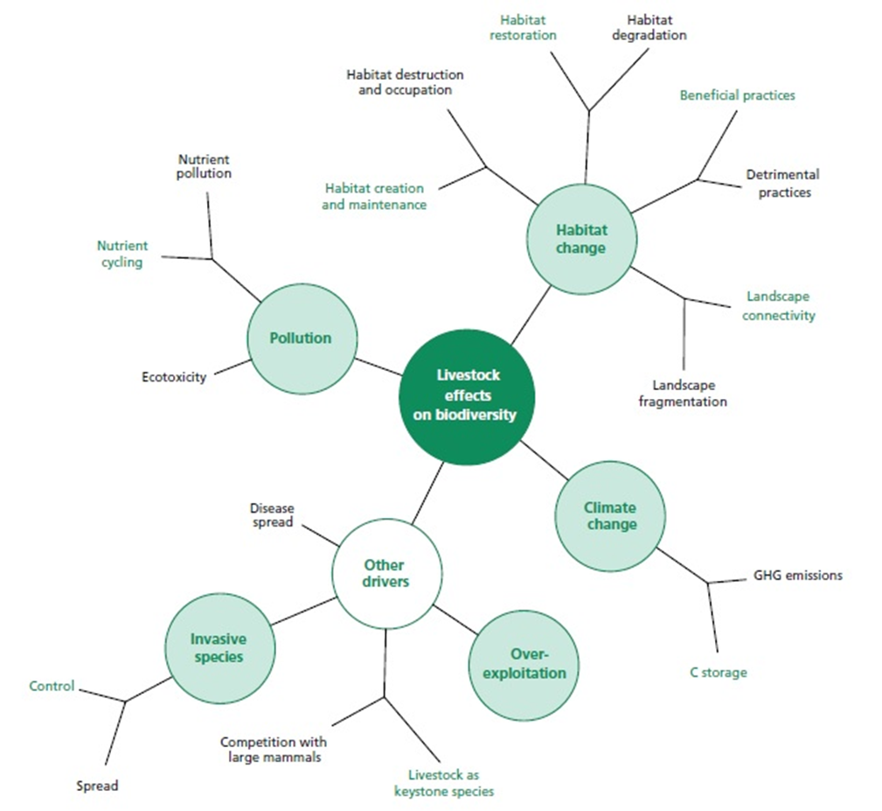
3. Impactos mediambientales de la producción ganadera
  3.2. Ganadería y biodiversidad
Figura 3 – Categoría de las influencias que la ganadería tiene sobre la biodiversidad . Las 5 principales causas de pérdida de la biodiversidad que la Evaluación de Ecosistemas del Milenio reconoce (MEA 2005) aparecen en los círculos verdes. Sin embargo, para la mayoría de estas causas, la ganadería puede añadir presión (en negro) o producir beneficios (en verde) en la biodiversidad (Teillard et al. 2016).
Notes:
Notwithstanding the role that livestock has played and still plays in shaping part of Europe's biodiversity in relation to agroecosystems, particularly through grazing, the main impacts highlighted in literature and scientific reports, and frequently by non-governmental organisations (ENGOs), are negative.

Slide 12

3. Impactos medioambientales de la producción ganadera
  3.2. Ganadería y biodiversidad
Las prácticas agrarias con mayor implicación en la "contaminación" son:
Gestión de nutrientes;
Fertilización;
Control de plagas y protección vegetal;
Cosecha y siega.
Acidificación y eutrofización
de suelos y cuerpos de agua.
Impacto negativo (Carpenter et al. 1998, EEA 2018)
Eutrofización
De acuerdo con la definición de la Agencia Europea de Medio Ambiente, es un proceso de contaminación que ocurre cuando un lago o arroyo se vuelve más rico en nutrientes para las plantas; como consecuencia, proliferan las algas y otras plantas acuáticas. Las plantas mueren y se descomponen. Al descomponerse, la materia vegetal toma del agua el oxígeno, y el lago, el río o el arroyo pierden vida. Los fertilizantes de nitrógeno que se drenan desde los campos, los nutrientes de los desechos animales y las aguas residuales humanas son las principales causas de la eutrofización (EEA 2018).
© pictures: pixabay
Notes:
As far as the negative impacts of livestock production on biodiversity are concerned, some agricultural practices are particularly relevant for the way they are connected to the drivers.
Acidification and eutrophication of soils and water bodies, due to diffuse pollution driven by nutrient run-offs and caused by inadequate animal waste disposal and/or excessive fertilizer use. Nutrient run-offs due to excessive fertilization cause relevant diffuse pollution and impact aquatic ecosystems particularly through acidification and eutrophication, i.e., the oxygen depletion that takes place in a water body after an excessive growth of plants and algae as a consequence of higher nutrient and mineral availability (Carpenter et al. 1998, EEA 2018).

Slide 13
3. Impactos medioambientales de la producción ganadera
  3.2. Ganadería y biodiversidad
Las prácticas agrarias con mayor implicación en los ‘cambios de hábitat’ son:
Gestión ganadera;
Sistemas de pastoreo.
Sobrepastoreo (altas densidades de ganado):
Compactación del suelo, erosión y degradación (desertificación en regiones áridas)
Excesiva escorrentía de nutrientes;
Contaminación difusa;
Direct loss of biodiversity (intensification of grasslands)
Pastoreo insuficiente (bajas densidades de ganado):
Alto riesgro de matorralización;
Alto riesgo de indencios y homogeneización del paisaje;
Disminución de la fertilidad del suelo.
Impactos negativos (Asner et al. 2004, Eurostat 2018, Thórhallsdóttir et al. 2013)

Slide 14
4. Carga ganadera total (CGT) y Densidad de pastoreo (DP)
La producción ganadera depende de la disponibilidad de tierras agrarias.
Carga ganadera total (CGT) y Densidad de pastoreo (DP)
La ‘unidad ganadera’ → UG es la unidad de referencia que agrega ganado de varias especies y edades según la convención, a través del uso de coeficientes específicos establecidos inicialmente sobre la base de los requerimientos nutricionales o alimenticios de cada tipo de animal.
1 UG → Pastoreo equivalente a 1 vaca lechera adulta que produce 3 000 kg de leche por año, sin alimentos concentrados adicionales (Eurostat 2018).
Carga ganadera total (CGT) (UG/ha de SUA) – ratio del ganado total por el total de Superficie Agraria Utilizada (SAU).
Ganado total
Total ganado herbívoro
Densidad de Pastoreo (DP) (UG/ha of fodder area) – ratio del ganado total con respecto al total de la superficie forrajera.
Notes:
The ratio of total livestock (including animals kept indoors) to the total utilised agricultural area (UAA) represents the total livestock density (TLD) (LU/ha of UAA). However, while omnivores (like pigs) and granivores (like poultry) are usually fed specific feedstuffs and do not necessarily require significant agricultural land, herbivores (e.g., cattle, sheep, goats and horses) may be raised indoors, and be fed with harvested fodder, or outdoors – grazing directly on pastures and grasslands. For the latter, the ratio of total herbivores to the total fodder area, i.e., the grazing livestock density (GLD) (LU/ha of fodder area) can be considered.

Slide 15
4. Carga ganadera total (CGT) y Densidad de pastoreo (DP)
  CGT máximo de 1.4 UG/ha - establecido en 1989 (PAC):
  Limita los beneficios de compensación pagados a las fincas en zonas menos favorecidas (ZMF);
  Define la ganadería extensiva (desde1992);
  Limita la elegibilidad para recibir apoyo para medidas de extensificación (Piva et al. 1999).
Programas nacionales de Desarrollo Rural ode los estados miembro con límites más ambiciosos para conseguir apoyo para actividades agrarias de Alto Valor Natural (AVN), dentro y fuera de las zonas Red Natura 2000.
Ejemplos:
Francia (Boccaccio et al. 2009):
Min. CGT- 0.1 a 0.35 UG/ha
Max. CGT- 1.6 a 2 UG/ha
Pastos arbolados de New Forest, UK (Mountford and Peterken 2003, Plieninger et al. 2015):
Max. CGT- 0.3 (bovino), 0.15 (ponis) y 0.45 (ciervos) UG/ha/year
Montados del sur de Portugal (Godinho et al. 2016):
Capacidad óptima - 0.18 a 0.60 UG/ha
Bélgica (Van Uytvanck 2009, Plieninger et al. 2015):
Max. CGT- 0.35 a 0.5 UG/ha/year (en antiguos pastos y campos arados)

Slide 16
5. Mejores prácticas agrarias (MPA) para mayor biodiversidad: ejemplos
  Buenas prácticas agrarias:
  Proporcionar alimento seguro y saludable al consumidor ;
  Prevenir y reducir los impactos negativos de la producción ganadera en la biodiversidad;
  Ayudar a revertir las condiciones menos favorables presentes en muchas tierras agrarias.
MPA para la gestión de pastos
Incrementar la actividad biológica del suelo para mejorar la auto regulación de los ecosistemas del mismo y la descomposición de la materia orgánica.
Favorecer la aplicación de mantillo y la siembra directa
Baja movilización de las capas superiores del suelo (0 a 30 cm).
MPA para la gestión de nutrientes y la fertilización
Aplicación de abonos orgánicos o materia orgánica con el fin de reducir la escorrentía de nutrientes hacia cuerpos de agua.
El estiércol no debe aplicarse en:
  Suelos saturados de agua o inundados;
  Suelos profundamente congelados;
  suelos cubiertos de nieve.

Slide 17
5. Mejores prácticas agrarias (MPA) para mayor biodiversidad: ejemplos
  MPA para el control de plagas y la protección vegetal
El Manejo Integrado de Plagas pretende prevenir el uso de pesticidas implementando medidas que reducen la presencia de plagas y enfermedades en los cultivos mediante...
La eliminación de hierbas adventicias empleando métodos mecánicos;
La limitación del laboreo y la preservación de la materia orgánica del suelo;
el fomento de la presencia de organismos beneficiosos (importante para los pastos);
La prevención de la dispersion de organismos dañinos:
  Eliminando las plantas afectadas o sus partes dañadas;
  La limpieza regular de la maquinaria y aperos;
  Fomentando el equilibrio de la fertilidad del suelo y la gestión del agua.
La creación de zonas de amortiguación a lo largo de los bordes de los cuerpos de agua (min: 10 m de ancho);
La prohibición del uso de pesticidas peligrosos para las abeas, insectos polinizadores, organismos beneficiosos, anfibios o peces.
Notes:
Furthermore, very harmful substances and their salt equivalent versions should not be allowed (e.g., glyphosate, diquat, paraquat, glufosinate-ammonium, indaziflam).

Slide 18
5. Mejores prácticas agrarias (MPA) para mayor biodiversidad: ejemplos
  MPA para la siega y cosecha de alimento para el ganado
  Hay medidas que ayudan a reducir el impacto de la siega en la biodiversidad:
  Retrasar estratégicamente la temporada de siega;
  Establecer una altura de siega amínima de al menos 7 cm;
  Reducir la frecuencia de las siegas;
  Un regimen de siegas que favorece a la biodiversidad incluye:
    Segar cuando los insectos y otros artópodos están menos activos;
    Segar diferentes áreas en distintos momentos;
    Adoptar un patrón de siega adecuado.
  MPA para la gestión del ganado y el pastoreo
  El propósito de unos planes de gestión y unas estrategias de pastoreo adecuadas debe ser reducir el impacto en los pastos y la biodiversidad.
  Se pueden emplear sistemas de pastoreo básicos:
    Continuo;
    Rotacional;
    De ultra alta intensidad, Ultra-high density, pastoreo racional y tiempos de reposo.
  Respetar el máximo de 1.4 UG/ha de la superficie forrajera;
  Perseguir limites más ambiciosos en el caso de fincas con alto valor natural (AVN), como las dehesas.
Notes:
a) Continuous (the pasture is not divided in sub-pastures or paddocks and the livestock is allowed to graze all the pasture area at any given time);
b) Rotational (the pasture is divided into sub-pastures or paddocks, using appropriate mobile and wildlife-friendly fences, and the cattle is allowed to graze each paddock for an adequate time period before being moved);
c) Ultra-high density, mob grazing and flash-grazing (usually in the morning, high livestock densities are allowed in a pasture for invasive species control but may also later be moved according to a rotation system).
Farms with higher stocking densities must work towards a reduction of density values in order to match this limit within a given period. Farms with lower stocking densities should hold these lower densities. Overall, livestock density values should be subject to a continuous reduction over time until the optimum level is reached.

Slide 19

Consideraciones finales
La tarea principal de la producción ganadera es proveer de una fuente segura de proteínas a una población mundial que crece rápidamente, contribuyendo así a la seguridad alimentaria.
Los patrones de consumo en economías industrializadas y emergentes han conducido a una intensificación de la cría de animales y a un mercado alimantario más globalizado, resultando en enormes cambios en el uso de las tierras agrarias y pastos, con una sistemas de producción altamente intensivos y un comercio mundial de productos de origen animal.
Guía sobre Producción Ganadera

